Slide 1
Α.
ΙΟΝΤΙΚΟΣ
(ΕΤΕΡΟΠΟΛΙΚΟΣ) ΔΕΣΜΟΣ

Slide 2
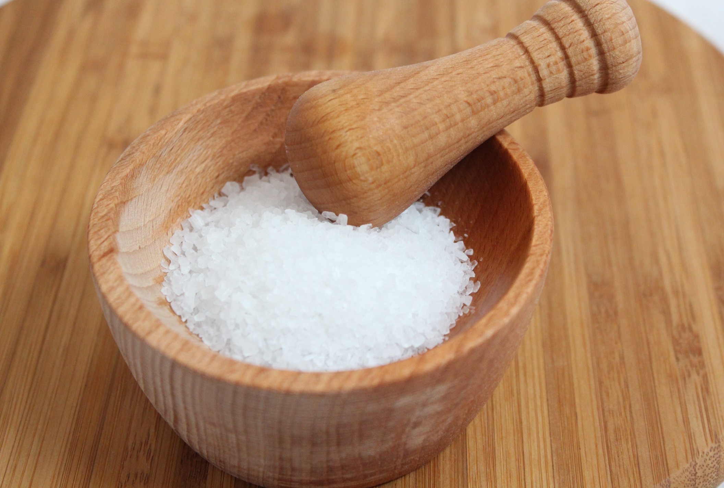
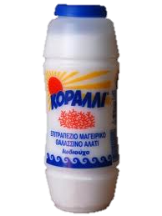
Πως σχηματίζεται ο δεσμός σε μαγειρικό αλάτι ;
ΙΟΝΤΙΚΟΣ ΔΕΣΜΟΣ : 1^{ο} παράδειγμα : NaCl

Slide 3
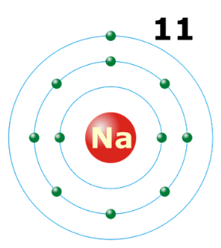
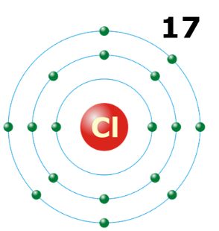
Ηλεκτρονιακή δόμηση σε ₁₁Na και ₁₇Cl
ΙΟΝΤΙΚΟΣ ΔΕΣΜΟΣ : 1^{ο} παράδειγμα : NaCl
πουλάω 1 e⁻
1
₁₁Na
2
8
Κ( ) L( ) M( )
Μέταλλο
Θέλω να αγοράσω 1 e⁻
₁₇Cl
2
8
7
Κ( ) L( ) M( )
Αμέταλλο

Slide 4
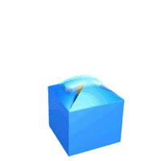
Ηλεκτρονιακή δόμηση σε ₁₁Na και ₁₇Cl
ΙΟΝΤΙΚΟΣ ΔΕΣΜΟΣ : 1^{ο} παράδειγμα : NaCl
1
₁₁Na
2
8
Κ( ) L( ) M( )
₁₇Cl
2
8
7
_
Κ( ) L( ) M( )
+
Ας μας περιγράψει κάποιος αυτό που θα συμβεί!
11p
17p
Cl⁻
Νa⁺
Cl
Νa

Slide 5
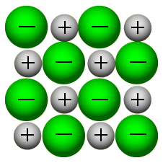
ΙΟΝΤΙΚΟΣ ΔΕΣΜΟΣ : 1^{ο} παράδειγμα : NaCl
Κ(2)L(8)M(1)
₁₁Na
₁₇Cl
K(2)L(8) M(7)
Αποβολή
… ηλεκτρονίου
Na
Cl
Πρόσληψη
… ηλεκτρονίου
Μέταλλο
Αμέταλλο
1
+
-
1
Na
Cl
Δομή Ε.Α.
Δομή Ε.Α.
₁₁Na⁺
K(2),L(8)
K(2)L(8) M(8)
₁₇Cl⁻
Na⁺ Cl⁻
Ιοντικός κρύσταλλος
Cl⁻ | Na⁺ | Cl⁻ | Na⁺ | Cl⁻
Na⁺ | Cl⁻ | Na⁺ | Cl⁻ | Na⁺
Cl⁻ | Na⁺ | Cl⁻ | Na⁺ | Cl⁻
Na⁺ | Cl⁻ | Na⁺ | Cl⁻ | Na⁺
NaCl

Slide 6
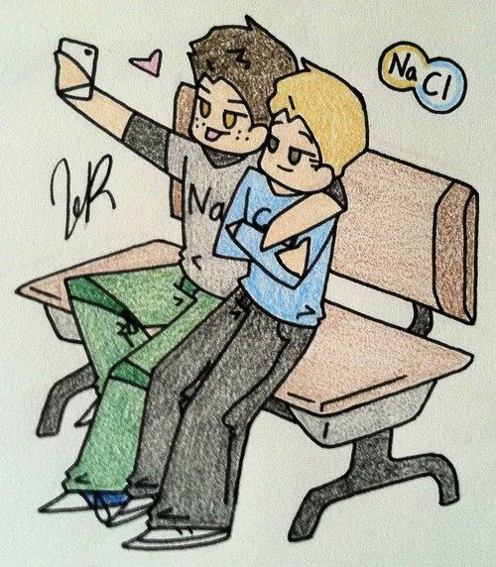
ΙΟΝΤΙΚΟΣ ΔΕΣΜΟΣ : 1^{ο} παράδειγμα : NaCl

Slide 7
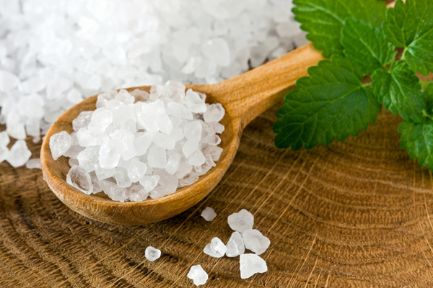
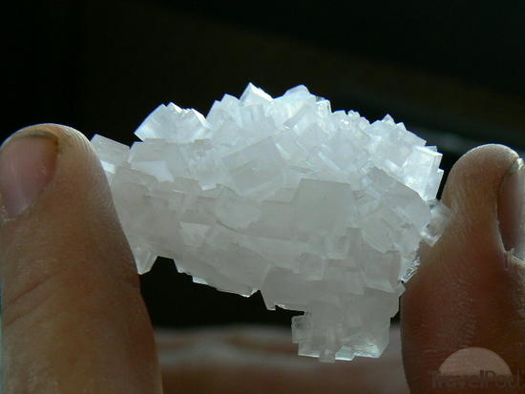
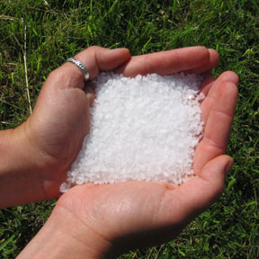
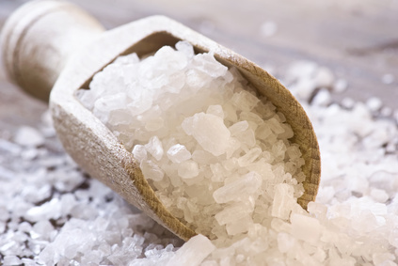
ΙΟΝΤΙΚΟΣ ΔΕΣΜΟΣ : 1^{ο} παράδειγμα : NaCl
ΙΟΝΤΙΚΟΣ ΚΡΥΣΤΑΛΛΟΣ NaCl

Slide 8
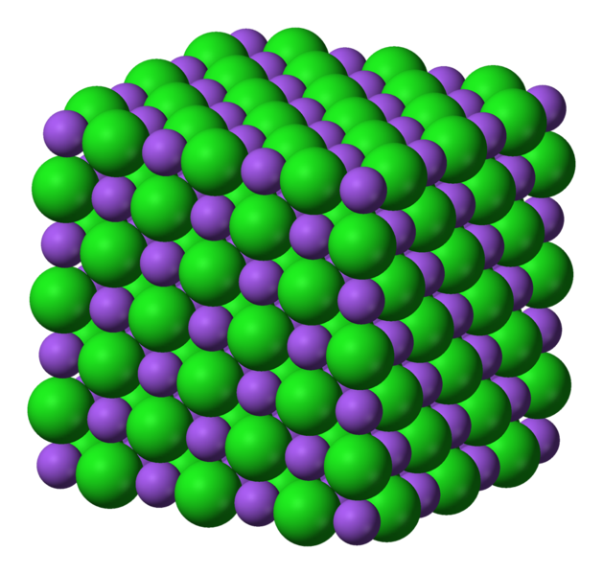
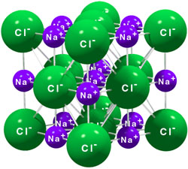
ΙΟΝΤΙΚΟΣ ΔΕΣΜΟΣ : 1^{ο} παράδειγμα : NaCl
ΙΟΝΤΙΚΟΣ ΚΡΥΣΤΑΛΛΟΣ ΝαCl
Νa⁺
Cl⁻

Slide 9
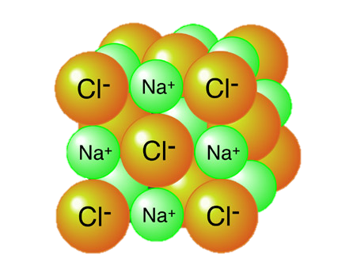
ΙΟΝΤΙΚΟΣ ΔΕΣΜΟΣ : 1^{ο} παράδειγμα : NaCl
Cl
Cl
Cl
Cl
Cl
Γιατί δημιουργήθηκε δεσμός ;
ενέργεια
Na
Na
Na
Na
Na
H ενέργεια των ιόντων του κρυστάλλου είναι μικρότερη από το άθροισμα των ενεργειών των ατόμων, από τα οποία προήλθαν τα ιόντα.
O κρύσταλλος αποτελεί σταθερότερη κατάσταση.

Slide 10
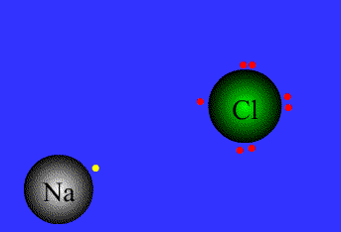
ΙΟΝΤΙΚΟΣ ΔΕΣΜΟΣ : 1^{ο} παράδειγμα : NaCl
Ο ιοντικός δεσμός :
αναπτύσσεται μεταξύ μετάλλου (τάση για αποβολή ηλεκτρονίων) και αμετάλλου τάση πρόσληψης ηλεκτρονίων).
➢ απορρέει από την έλξη αντίθετα φορτισμένων ιόντων, δηλαδή κατιόντων (θετικών ιόντων) και ανιόντων (αρνητικών ιόντων).
Τα ιόντα αυτά σχηματίζονται με μεταφορά ηλεκτρονίων από το μέταλλο (αποβολή ηλεκτρονίων) προς το αμέταλλο (πρόσληψη ηλεκτρονίων).

Slide 11
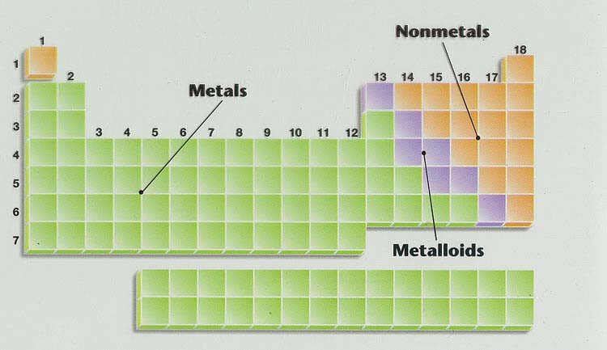
ΙΟΝΤΙΚΟΣ ΔΕΣΜΟΣ : 1^{ο} παράδειγμα : NaCl
ΜΕΤΑΛΛΑ
ΑΜΕΤΑΛΛΑ
ΙΑ
Li
Na
K
ΙIΑ
Be
Mg
Ca
ΙIIΑ
Al
ΙB-VIIIB
(1-18)
Fe, Zn, Cu, Cr, Hg, Ni, Co, Mn
ΙΑ
H
ΙVΑ
C
VΑ
N
P
VIΑ
O
S
VIIΑ
F
Cl
Br
I
Αμέταλλα
Μέταλλα

Slide 12
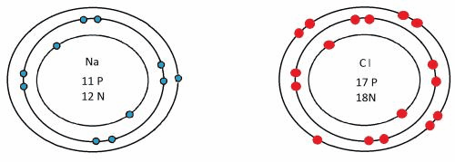
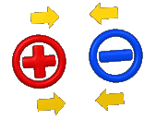
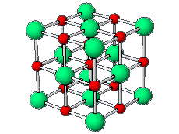
Μηχανισμός δημιουργίας ιοντικού δεσμού
Το μέταλλο αποβάλει 1 έως 3 ηλεκτρόνια
έτσι ώστε να συμπληρώσει την εξωτερική στιβάδα του και να αποκτήσει δομή
ευγενούς αερίου σύμφωνα με τον κανόνα της οκτάδας.
Έτσι, μετατρέπεται σε κατιόν.
Το αμέταλλο προσλαμβάνει 1 έως 3 ηλεκτρόνια
έτσι ώστε να συμπληρώσει την εξωτερική στιβάδα του και να αποκτήσει δομή
ευγενούς αερίου σύμφωνα με τον κανόνα της οκτάδας.
Έτσι, μετατρέπεται σε ανιόν.
Τα ανιόντα και τα κατιόντα έλκονται μεταξύ τους
με ισχυρές δυνάμεις ηλεκτροστατικής φύσης ( Coulomb), συγκρατούνται σε
ορισμένες θέσεις και έτσι διατάσσονται στο χώρο
σε κανονικά γεωμετρικά σχήματα, τους ιοντικούς
κρυστάλλους.

Slide 13
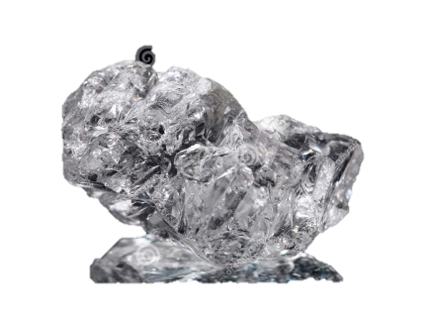
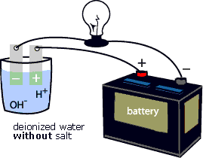
ΧΑΡΑΚΤΗΡΙΣΤΙΚΑ ΙΟΝΤΙΚΩΝ ενώσεων
α) Ιοντικές ενώσεις :
Οξείδια μετάλλων (Na₂O),
Υδροξείδια μετάλλων (NaOH),
Άλατα (NaCl),
Υδρίδια μετάλλων (NaH)
β) Υψηλά σημεία τήξης.
γ) Σκληροί και εύθραυστοι
κρύσταλλοι.
δ) Σε στερεή κατάσταση : κακοί αγωγοί ηλεκτρισμού.
Τήγματα & διαλύματα των : καλοί αγωγοί ηλεκτρισμού
ε) Διαλυτότητα σε νερό : πολλές ιοντικές ενώσεις είναι ευδιάλυτες στο νερό.
ΝαCl : 801 °C

Slide 14
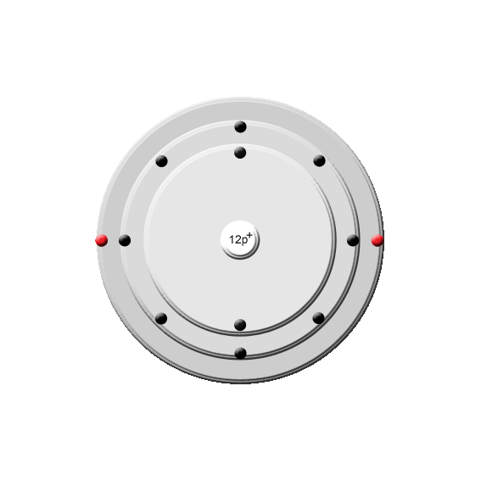
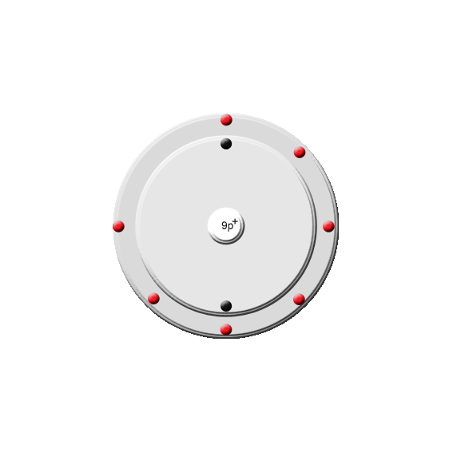
Ηλεκτρονιακή δόμηση σε ₁₂Mg και ₉F
ΙΟΝΤΙΚΟΣ ΔΕΣΜΟΣ : 2^{ο} παράδειγμα : MgF₂
2
Πουλάω 2 e⁻
₁₂Μg
2
8
Κ( ) L( ) M( )
Μέταλλο
Θέλω να αγοράσω 1 e⁻
₉F
2
7
Κ( ) L( )
Αμέταλλο

Slide 15
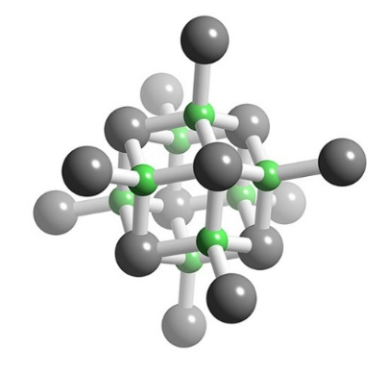
ΙΟΝΤΙΚΟΣ ΔΕΣΜΟΣ : 2^{ο} παράδειγμα : MgF₂
K(2)L(8)M(2)
K(2)L(7)
₁₂Mg
₉F
Μέταλλο
Πρόσληψη
…ηλεκτρονίου
Αποβολή
… ηλεκτρονίων
Αμέταλλο
F
Mg
F
2
1
-
F
-
F
Mg
²⁺
Δομή Ε.Α.
F
-
₁₂Mg²⁺
K(2)L(8)
₉F⁻
K(2)L(8)
Mg²⁺
2
,
Ιοντικός κρύσταλλος
Δομή Ε.Α.
MgF₂

Slide 16
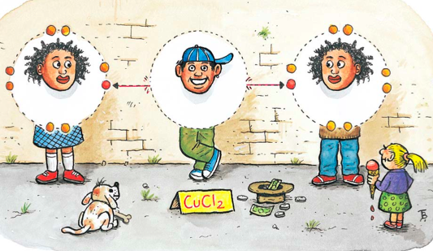
ΙΟΝΤΙΚΟΣ ΔΕΣΜΟΣ : 2^{ο} παράδειγμα : MgF₂
MgF₂

Slide 17
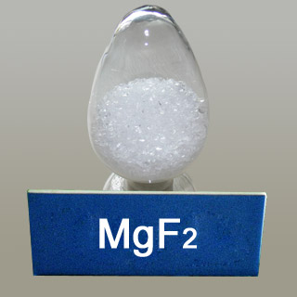
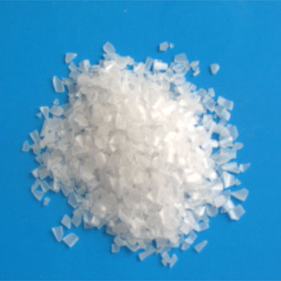
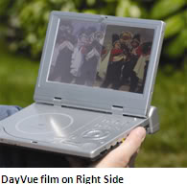
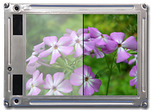
ΙΟΝΤΙΚΟΣ ΔΕΣΜΟΣ : 2^{ο} παράδειγμα : MgF₂
ΙΟΝΤΙΚΟΣ ΚΡΥΣΤΑΛΛΟΣ : MgF₂
Φθοριούχο μαγνήσιο
anti-reflection film

Slide 18
ΙΟΝΤΙΚΟΣ ΔΕΣΜΟΣ : 2^{ο} παράδειγμα : MgF₂
F⁻
Mg²⁺
Ποια σφαίρα νομίζετε ότι αναπαριστά Mg²⁺ και ποια σφαίρα αναπαριστά F⁻ ;

Slide 19
Θεωρία
Σελ.54-58
Για το σπίτι :
Ασκήσεις
Σελ. 74-76
39, 41,
43 , 50

Slide 20
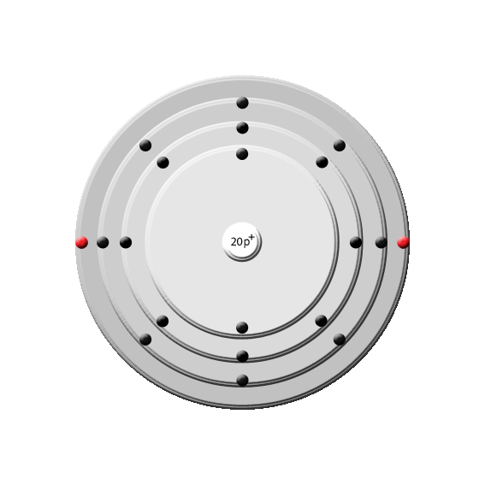
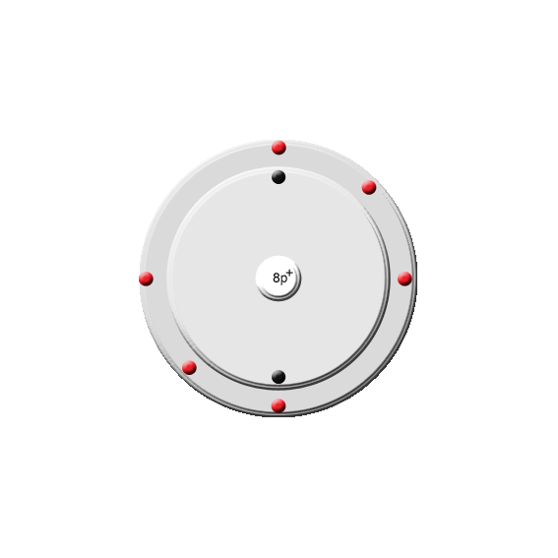
Ηλεκτρονιακή δόμηση σε ₂₀Ca και ₈O
ΙΟΝΤΙΚΟΣ ΔΕΣΜΟΣ : 3^{ο} παράδειγμα : CaO
Πουλάω 2 e⁻
₂₀Ca
2
2
8
8
Κ( ) L( ) M( ) N ( )
Μέταλλο
Θέλω να αγοράσω 2 e⁻
₈O
Κ( ) L( )
2
6
Αμέταλλο

Slide 21
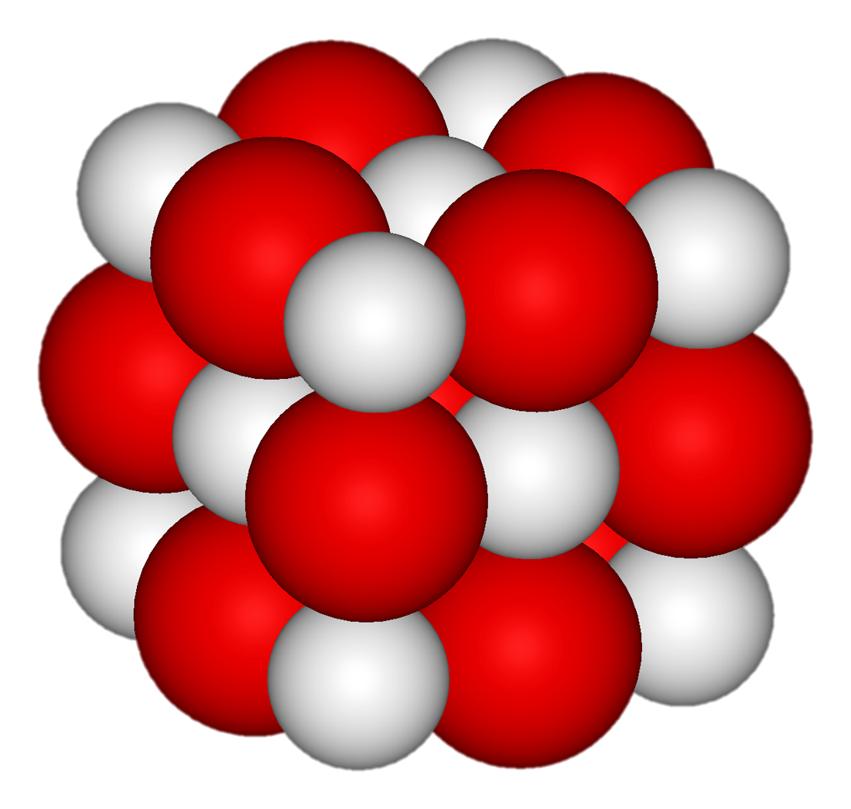
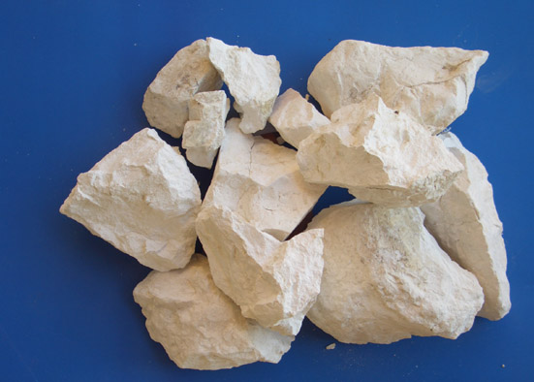
ΙΟΝΤΙΚΟΣ ΔΕΣΜΟΣ : 3^{ο} παράδειγμα : CaO
₂₀Ca
Κ(2) L(8) M (8) N (2)
₈O
K(2) L(6)
Αποβολή
…ηλεκτρονίων
Πρόσληψη
… ηλεκτρονίων
Μέταλλο
Ca
O
Αμέταλλο
2
2
Δομή Ε.Α.
K(2) L(8)
2-
₈O²⁻
²⁺
Ca
O
₂₀Ca²⁺
,
Κ(2) L (8) Μ(8)
Δομή Ε.Α.
CaO
Ιοντικός κρύσταλλος

Slide 22
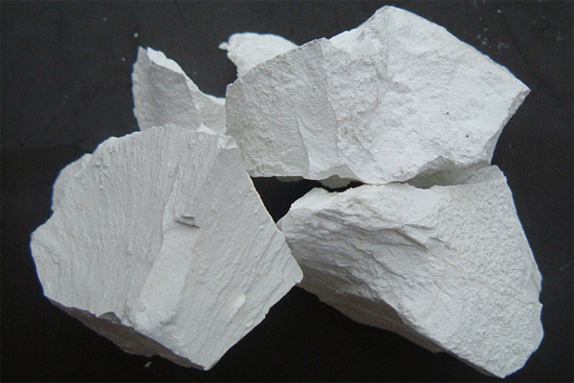
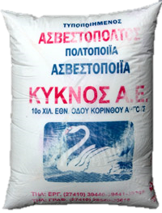

Slide 23
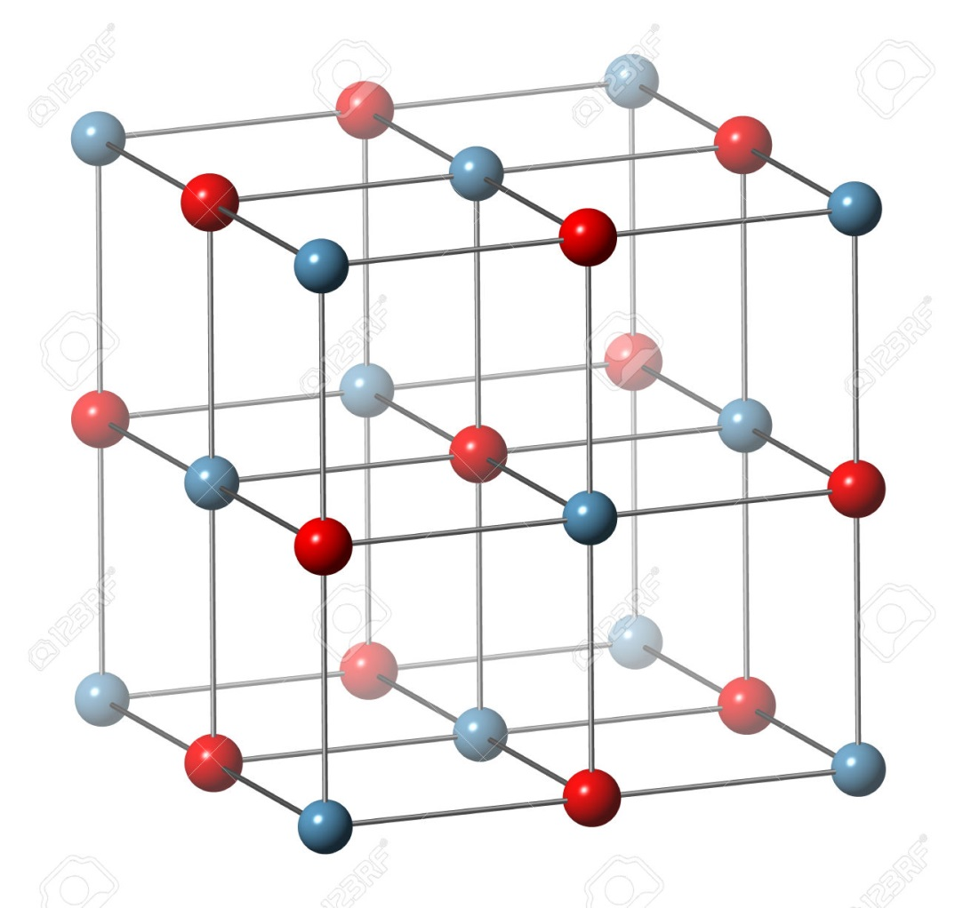
ΙΟΝΤΙΚΟΣ ΔΕΣΜΟΣ : 3^{ο} παράδειγμα : CaO
Ca²⁺
O²⁻

Slide 24
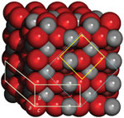
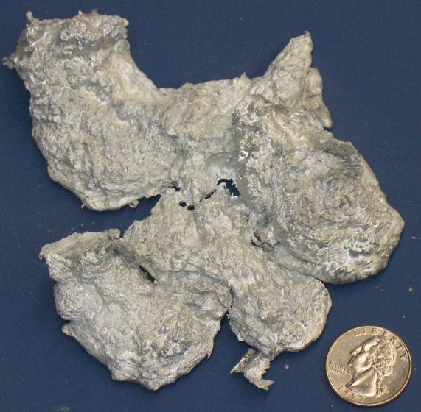
ΙΟΝΤΙΚΟΣ ΔΕΣΜΟΣ : 4^{ο} παράδειγμα : Al₂O₃
3
6
2
L( )
K( )
K( )
2
8
M( )
₈O
₁₃Al
L( )
Μέταλλο
Αμέταλλο
Αποβολή
…ηλεκτρονίων
Πρόσληψη
… ηλεκτρονίων
O
Al
Al
O
2
3
O
Δομή Ε.Α.
O²⁻
8
K(2) L( )
²⁻
8
³⁺
Al³⁺
K(2) L( )
Al
3
O
2
,
Δομή Ε.Α.
Al₂O₃

Slide 25
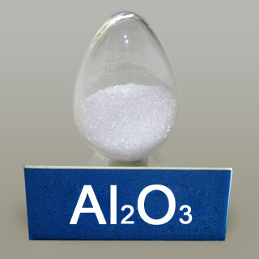
Al₂O₃ : Οξείδιο του αργιλίου

Slide 26
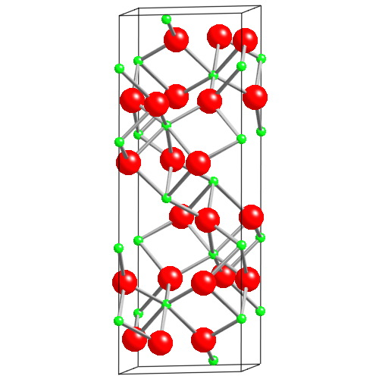
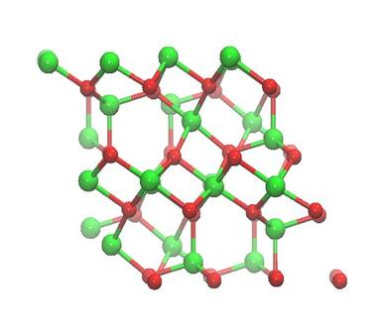
Al₂O₃ : Οξείδιο του αργιλίου
Αl³⁺
O²⁻

Slide 28
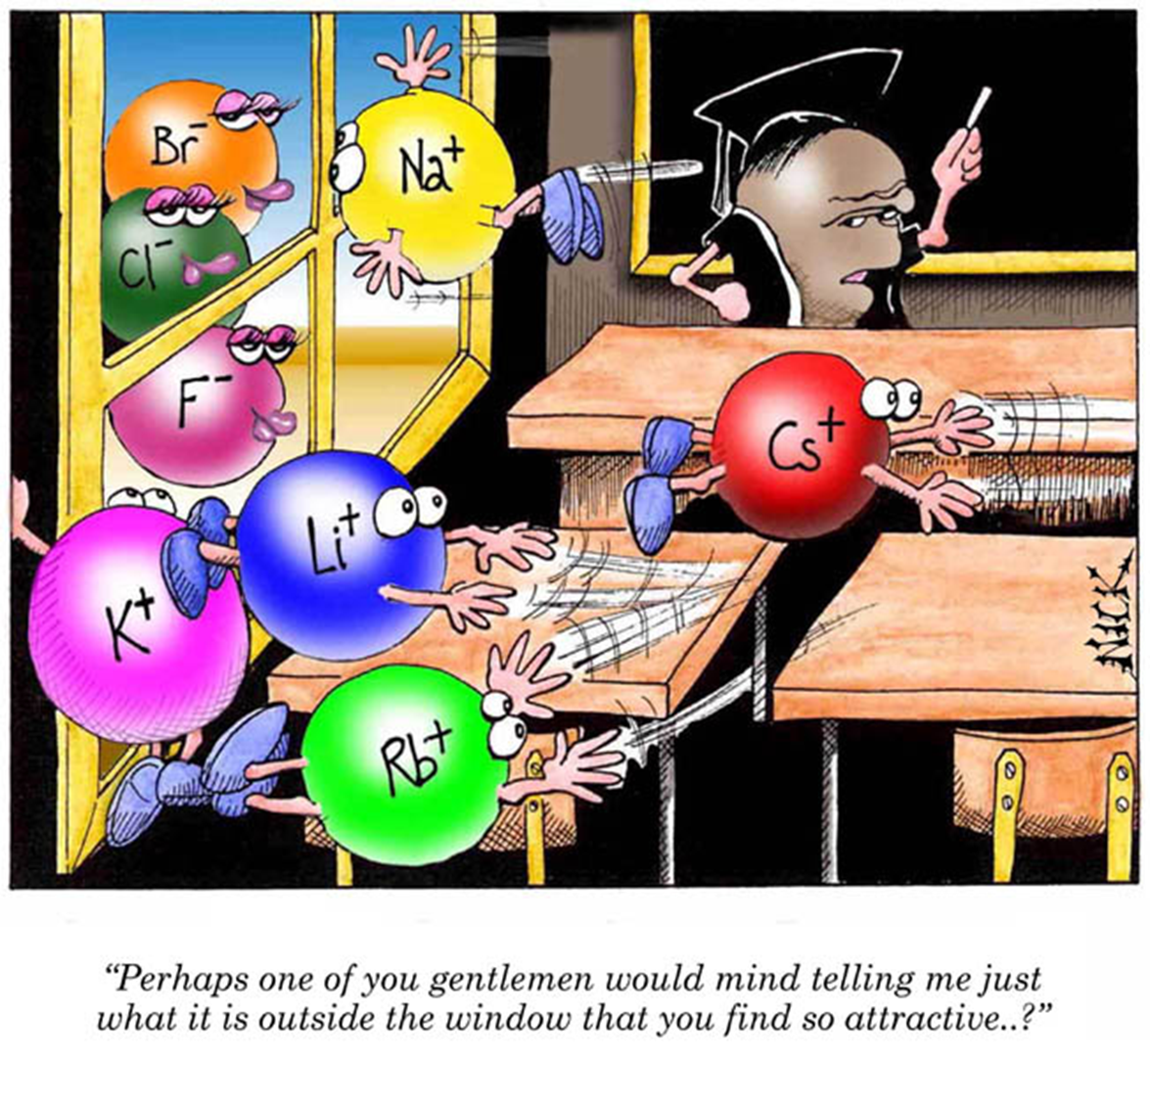

Slide 29
Θεωρία
Σελ.54-58
Για το σπίτι :
Ασκήσεις
σελ 74-76
39, 41, 43 , 50

